Slide 1
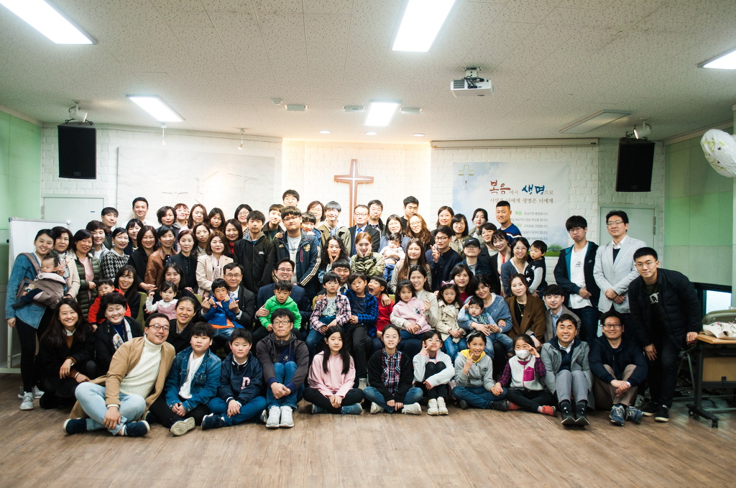
복음충신교회
한밤의 기도회

Slide 2

경건한 마음으로 기도하며
예배를 준비합시다

Slide 3
감사함으로
여호와를 즐거이 불러
기쁨으로 주께 나아가리

Slide 4
여호와 하나님 난 주의 백성
기르시는 양이라

Slide 5
감사함으로 주를 높이며
그 문에 들어가서

Slide 6
찬송함으로 그 이름을 송축할지어다
감사함으로 주를 높이며

Slide 7
그 문에 들어가서
찬송함으로 그 이름을 송축할지어다

Slide 8
주와 같이 길 가는 것 (찬 430장)
1. 주와 같이 길 가는 것 즐거운 일 아닌가
우리 주님 걸어가신 발자취를 밟겠네

Slide 9
한 걸음 한 걸음 주 예수와 함께
날마다 날마다 우리 걸어가리

Slide 10
2. 어린아이 같은 우리 미련하고 약하나
주의 손에 이끌리어 생명길로 가겠네

Slide 11
한 걸음 한 걸음 주 예수와 함께
날마다 날마다 우리 걸어가리

Slide 12
​3. 꽃이 피는 들판이나 험한 골짜기라도
주가 인도하는 대로 주와 같이 가겠네

Slide 13
한 걸음 한 걸음 주 예수와 함께
날마다 날마다 우리 걸어가리

Slide 14
​4. 옛 선지자 에녹같이 우리들도 천국에
들려올라 갈 때까지 주와 같이 걷겠네

Slide 15
한 걸음 한 걸음 주 예수와 함께
날마다 날마다 우리 걸어가리

Slide 16
아바 아버지
아바 아버지 아바 아버지 나를 안으시고
바라보시는 아바 아버지

Slide 17
아바 아버지 아바 아버지
나를 도우시고 힘주시는 아버지

Slide 18
주는 내 맘을 고치시고
볼 수 없는 상처 만지시네

Slide 19
나를 아시고 나를 이해하시네
내 영혼 새롭게 세우시네

Slide 20
주의 인자는 끝이 없고
주의 인자는 끝이 없고
그의 자비는 무궁하며

Slide 21
아침마다 새롭고 늘 새로우니
주의 성실이 큼이라 성실하신 주님

Slide 22
내가 누려왔던 모든 것들이
내가 누려왔던 모든 것들이
내가 지나왔던 모든 시간이

Slide 23
내가 걸어왔던 모든 순간이
당연한 것 아니라 은혜였소

Slide 24
아침 해가 뜨고 저녁의 노을
봄의 꽃 향기와 가을의 열매

Slide 25
변하는 계절의 모든 순간이
당연한 것 아니라 은혜였소

Slide 26
모든 것이 은혜 은혜 은혜
한 없는 은혜

Slide 27
내 삶에 당연한 건 하나도 없었던 것을
모든 것이 은혜 은혜였소

Slide 28
내가 이 땅에 태어나 사는 것
어린 아이 시절과 지금까지

Slide 29
숨을 쉬며 살며 꿈을 꾸는 삶
당연한 것 아니라 은혜였소

Slide 30
내가 하나님의 자녀로 살며
오늘 찬양하고 예배하는 삶

Slide 31
복음을 전할 수 있는 축복이
당연한 것 아니라 은혜였소

Slide 32
모든 것이 은혜 은혜 은혜
한 없는 은혜

Slide 33
내 삶에 당연한 건 하나도 없었던 것을
모든 것이 은혜 은혜였소

Slide 34
너무 멀리 왔나요
너무 멀리 왔나요 주님께 돌아가기엔
사랑의 주님 그 품을 떠나 내 영혼 잃어버린 지금

Slide 35
너무 늦은 건가요 내 영혼 회복 하기엔
수 많은 죄악 속에 갇혀서 주님을 잃어버린 지금

Slide 36
하지만 내 영혼 주님 기다려요
변함 없는 주님의 사랑을

Slide 37
내 모습 이대로 주께 돌아가요
나의 손을 잡아 주소서

Slide 38
다시 주님의 얼굴 내 영혼 볼 수 있도록
나를 구원 하소서

Slide 39
다시 주의 임재 가운데
내 영혼 살 수 있도록

Slide 40
하지만 내 영혼 주님 기다려요
변함 없는 주님의 사랑을

Slide 41
내 모습 이대로 주께 돌아가요
나의 손을 잡아 주소서

Slide 42
나는 아무것도 아닙니다
나는 아무것도 아닙니다
주님의 사랑이 없으면

Slide 43
나는 아무것도 모릅니다
주님의 지혜가 없으면

Slide 44
나는 아무것도 못 합니다
주님의 능력이 없으면

Slide 45
나는 한 순간도 못 삽니다
주님의 생명이 없으면

Slide 46
이제 내가 사는 것 아니요
그리스도 내 안에 사시니

Slide 47
오직 그의 생명이 나의 생명
나의 모든 날들도 주의 것

Slide 48
나는 오직 한 분 바랍니다
나의 아버지 나의 구원 나의 주

Slide 49
시선
내게로부터 눈을 들어
주를 보기 시작할 때 주의 일을 보겠네

Slide 50
내 작은 마음 돌이키사
하늘의 꿈꾸게 하네 주님을 볼 때

Slide 51
모든 시선을 주님께 드리고
살아계신 하나님을 느낄 때

Slide 52
내 삶은 주의 역사가 되고
하나님이 일하기 시작하네

Slide 53
성령이 나를 변화시켜
모든 두렴 사라질 때 주의 일을 보겠네

Slide 54
황폐한 땅 한 가운데서
주님 마음 알게되리 주님을 볼 때

Slide 55
모든 시선을 주님께 드리고
전능하신 하나님을 느낄 때

Slide 56
세상은 주의 나라가 되고
하나님이 일하기 시작하네

Slide 57
주님의 영광 임하네 주볼 때

Slide 58
세상 흔들리고 사람들은 변하여도
세상 흔들리고 사람들은 변하여도
나는 주를 섬기리

Slide 59
주님의 사랑은 영원히 변하지 않네
나는 주를 신뢰해

Slide 60
오직 믿음으로 믿음으로 내가 살리라 (2)
오직 의인은 믿음으로 말미암아 살리라

Slide 61
믿음 흔들리고 사람들 주를 떠나도
나는 주를 섬기리

Slide 62
주님의 나라는 영원히 쇠하지 않네
나는 주를 신뢰해

